Slide 1
8 УРОК
АСТРОЛОГ НАСТЯ ЛЁНИНА

Slide 2
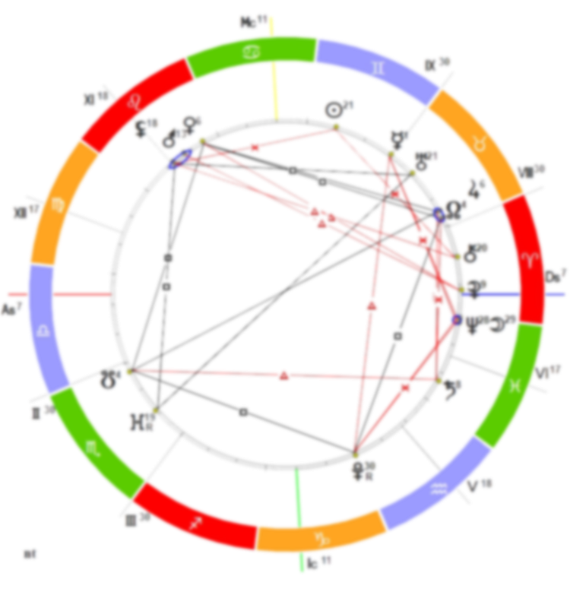
ЧТОБЫ РАССМОТРЕТЬ ПРОФОРИЕНТАЦИЮ, НАДО ОБРАТИТЬ ВНИМАНИЕ НА:
2 (деньги)/6 (работа)/10 (карьера) дома гороскопа.для бизнесменов мы подключаем еще и восьмой дом.
1.Определяю знак на куспиде и примерную направленность в профессии
2. Определяю планету управитель и её описание професии
3. Определяю дом в котором стоит упр10 и темы этого дома
4. Определяю схожие профессии из описания дома, где стоит упр10 и описания профессий упр10.
5. Аспекты от упр10 каким планетам? В какие дома ?
6. + тоже самое, если есть планеты в 10 доме.
АСТРОЛОГ НАСТЯ ЛЁНИНА

Slide 3
6 ДОМ

Slide 4
6 ДОМ ПРО ЧТО?
СЛУЖЕНИЕ ДРУГИМ ЛЮДЯМ. РАБОЧЕЕ ПРОСТРАНСТВО. КОЛЛЕКТИВ НА РАБОТЕ. ОБСТАНОВКА НА РАБОТЕ.
6 дом в земных знаках - чаще найм
6 дом в огненных знаках - чаще свободные график
6 дом в водных и воздушных знаках - чаще универсальные бойцы
АСТРОЛОГ НАСТЯ ЛЁНИНА

Slide 5
6 дом в знаках:
♈️ По Овну, вам будет нелегко находиться в подчинении человека, который, на ваш взгляд, недостаточно авторитетен. В процессе труда очень важно переключаться между разными задачами. Вам совершенно точно не подойдет монотонная работа. Часто такие люди уходят во фриланс или создают, что-то свое, потому что на работе могут быть конфликты и сложно подчиняться.
♉️Самой большой сложностью в процессе деятельности будет именно начать. Сначала необходимо хорошенько настроиться, попить кофеек, поболтать с коллегами и только потом приступать.Вторым минусом сотрудников - Тельцов является медлительность. Очень уж долго запрягают, тянут до последнего, но и на полпути не бросают. Хоть и копаются, но работу выполняют тщательно и добросовестно.Люди с началом 6 дома в Тельце являются прекрасными подчиненными и хорошими исполнителями. Им комфортнее работать под руководством, когда за них продумали все организационные вопросы.
♊️легкий и контактный знак. Любит перемены и плохо воспринимает отсутствие движения.Главное - это наличие в процессе деятельности определённой степени свободы. Шестидомным Близнецам точно не подойдет работа в уединении без шансов на общение. Лучше, если будет вариант периодически отправляться в небольшие командировки, проводить встречи, организовывать переговоры. Могут работать и в компании и на себя, главное чтобы было общение.
АСТРОЛОГ НАСТЯ ЛЁНИНА

Slide 6
♋️Совет тут может быть только один - если нет возможности изменить рабочую обстановку, лучше поменять такую работу. Постоянное нахождение в стрессе может привести к ухудшению здоровья.Шестидомные Раки умеют быстро переключаться между поставленными задачами. При этом они способны к глубокому анализу проблем, то есть выполняют поручения добросовестно и не поверхностно. Для этого необходимо, чтобы они ощущали себя ценными специалистами. Универсальные работники.
♌️Лев отвечает за нашу уникальность, творчество, талант. Все эти качества мы будем выражать в рабочей обстановке. Делаем вывод, что рутина и одинаковость не подойдут таким людям в процессе трудовой деятельности.Если шестидомные Львы не имеют возможности к самовыражению в коллективе, то существует большая вероятность заскучать и нажить себе проблемы со здоровьем. При выборе работы обязательно обращайте внимание на возможность действовать не по строгим правилам. Важно иметь возможность выделиться на фоне других. В идеале, ваша деятельность должна носить индивидуальный характер, без строгого подчинения.
♍️С одной стороны, при таком положении, можно сказать, что работодателям крупно повезло. Такие люди очень исполнительны, дисциплинированы. Им присуща аккуратность и умение концентрироваться. С другой стороны, любое отхождение от регламентов и норм способно вывести шестидомных Дев из зоны комфорта. Задачи, где надо импровизировать, даются тяжело.Не последнюю роль в мотивировании шестидомных Дев играет финансовая сторона. И как бы такие люди не любили поработать, трудиться за идею не их конек.
АСТРОЛОГ НАСТЯ ЛЁНИНА

Slide 7
♎️Весы - знак, настроенный на командную работу. Поэтому, плодотворная деятельность у таких людей получается лучше, если они сотрудничают с коллегами.Ещё одной особенностью знака является то, что таким людям комфортно работать в статусной организации, в компании с именем
♏️Как обычно, там где у нас находится Скорпион, там, как минимум, не скучно. В данном случае, отношения с коллегами могут быть напряженными. Речь не об открытом противостоянии, а о закулисной игре в «кто кого».В негативе, вы можете столкнуться со сплетнями и интригами по отношению к вам. Не исключено, что начальник окажется деспотом с полным отсутствием чувства субординации. способности переносить тяжелые нагрузки. Вам по кайфу работа на износ. Там где другие знаки давно выдохнутся, у шестидомных Скорпионов откроется сначала второе, а потом и третье дыхание.
♐️Стрелец - один из самых добродушных и неконфликтных знаков Зодиака. Он, как и другие представители стихии Огня, будет стремиться быть максимально честным и открытым в общении.Шестидомные Стрельцы прекрасно чувствуют, кому какое задание стоит поручить для достижения максимальной общей продуктивности.Минусом такого положения является то, что энтузиазм Стрельцов может угаснуть, если им сама деятельность не по душе, скучна и неинтересна. Таким людям крайне сложно быть на вторых ролях, выполнять черновую работу и отдавать свои заслуженные лавры кому-то другому. Поэтому чаще такие люди могут уйти в свое дело.
АСТРОЛОГ НАСТЯ ЛЁНИНА

Slide 8
♑️В первую очередь, нужно сказать, что Козероги - большие трудяги. Относятся к своим обязанностям очень серьезно и ответственно. Они не боятся никакой сложно выполнимой работы и готовы уделять ей много времени.С одной стороны, такие люди могут служить локомотивом для всего коллектива и буквально вытягивать всю деятельность на себе. С другой стороны, тех, кто много и усердно работает, более ленивые сослуживцы склонны недолюбливать. Отсюда, в отношениях может присутствовать холодность и отстраненность.
♒️Конкретно этому знаку больше подходит свободный график работы. Вы тяжелее других вписываетесь в рамки трудовой дисциплины. Работа по шаблону будет тяготить, ведь частые перемены вам нужны, как воздух. Если это работа в коллективе, то хорошо, если люди там неординарные, с которыми очень интересно, весело. Но также есть и обратная сторона медали - слишком уж странный коллектив, где много хаоса и неразберих. Также люди с таким положением могут часто менять свое рабочее место
♓️Тут тоже больше про свободный график. Рыбы не самый пунктуальный и обязательный знак, он больше про глубину, творчество, психологию и именно это хочет видеть на своём рабочем месте человек. Нудная работа с чётким графиком, субординацией- это то, от чего надо бежать.
АСТРОЛОГ НАСТЯ ЛЁНИНА

Slide 9
КУСПИД 10 ДОМА В ЗНАКЕ

Slide 10
10 ДОМ ПРО ЧТО?
МС - это самое высокое положение Планеты на небе.
В связи с тем, что эта точка - самое высокое место гороскопа, то и указывает она на то, можем ли мы достичь вершин, какими будут эти вершины, в какой области эти вершины достижимы.
10 дом – это цели, это то социальное лицо, которое заявляет человек, те социальные
амбиции, которые он имеет. То есть 10 дом это возможность проявиться наиболее ярко в этой жизни.
В астрологии 10 дом считается домом благоприятным, одним из двух самых важных домов, а МС одной из двух самых важных точек, наряду с Асцендентом. Поэтому значение Планеты, стоящей в 10 доме, или управляющей им, будет колоссальным.
Именно через эту Планету человек может найти профессиональную реализацию, выстроить карьеру. Именно через нее он может найти славу, прийти к почету и уважению.
АСТРОЛОГ НАСТЯ ЛЁНИНА

Slide 11
Знак на вершине 10 дома, тоже дает подсказку о сферах деятельности, а такке говорит о том, что для человека важно в профессиональной реализации.
Овен – предпочитает профессии, в которых можно подчеркнуть и проявить свою индивидуальность, профессии, для которых характерна состязательность (профессии
по Марсу).
Телец – выбирает профессию, связанную с материальной и практичной стороной жизни, такими, как земля, деньги, экономика, или же это будет сфера красоты – ювелирное дело, дизайнерское искусство.
Близнецы – для них характерны все виды коммуникаций и интеллектуальная деятельность, одновременно могут иметь несколько профессий.
Рак – семейный бизнес, работа с женщинами, детьми, социальные службы, сфера питания и обслуживания, недвижимость.
АСТРОЛОГ НАСТЯ ЛЁНИНА

Slide 12
Лев – высокое положение в обществе, политическая, актерская деятельность, все профессии, при которых можно блистать и быть на виду.
Дева – наведение порядка, усовершенствование, анализ; сферы, которые позволяют делать расчеты, подсчеты, планировать - экономисты, бухгалтерия, инженерные специальности. Вся мелкая и рутинная работа, конвейерная деятельность, медицина (гигиена, диетология, народная).
Весы – мода и красота, дипломатия, архитектура, оценка, декор и дизайн, стилисты и визажисты, талант в ведении переговоров.
Скорпион - сфера политики, маркетинга, финансы и страхование, психология, банки, силовые структуры, склонность к профессиям, связанных с опасностью и риском.
Стрелец – международная деятельность, карьера в сфере высшего образования, туризма, юриспруденции, философии.
АСТРОЛОГ НАСТЯ ЛЁНИНА

Slide 13
Козерог - работники государственных учреждений, административных органов, деятельность, связанная с политикой, недвижимостью; для них характерна также работа с пожилыми людьми. Если это врач, то он может быть стоматологом или ортопедом.
Водолей – среди них нередки изобретатели, программисты, астрологи, радиотехники, специалисты в сфере интернет-коммерции.
Рыбы - работа в сфере медицины, психологии. Это деятели искусства: певцы, музыканты, работники телевидения, кинематографа, но знак Рыб на куспиде 10 дома может указать и на отсутствие профессиональной деятельности.
АСТРОЛОГ НАСТЯ ЛЁНИНА

Slide 14
УПР 10 ДОМА В ДОМАХ

Slide 15
Положение управителя МС в домах натальной карты может подсказывать нам
профессию человека, через какую сферу лучше достичь результата, как лучше
сделать карьеру.
в 1 доме: человек найдет себя там, где необходимо вкладывать много личной, физической энергии. Это могут быть профессии, связанные с работой «телом» — спортсмены, модели, актеры, педагоги. Вообще все люди с яркой индивидуальностью (в том числе люди творческих профессий, учителя), руководители, бизнесмены. Многое в профессии зависит от него самого. Такое положение можно трактовать как “я сам себе начальник”. Его профессиональные устремления часть его самого, он проявляется через работу.
Во 2 доме: человеку легче проявлять себя в конкретных делах, связанных с физической работой, с ресурсами любого рода, в том числе материальными, энергетическими. Умение что-то делать собственными руками, придавать форму чему-либо. Большое значение будет определять планета, находящаяся во втором доме (управитель МС). Это и врачи (Луна, Нептун), целители (Плутон, Уран), массажист (Марс), экономист, бухгалтер (Меркурий), дизайнеры, модельеры, косметологи (Венера)
В 3 доме: информация, передача и обработка знаний, консультации, недалекие поездки, практическое обучение, контакты и вообще интеллектуальные виды деятельности и посредничество.
АСТРОЛОГ НАСТЯ ЛЁНИНА

Slide 16
Положение управителя МС в домах натальной карты может подсказывать нам
профессию человека, через какую сферу лучше достичь результата, как лучше
сделать карьеру.
В 4 доме: недвижимость, сельское хозяйство, дом и семья, интерьер, гостиницы, маленькие дети и родители, предки, история. Одно из указаний на наследственную профессию.
В 5 доме: хобби, творчество, то, что доставляет удовольствие, развлечения и игры, в том числе азартные, выступление на публике и на сцене (артисты, лекторы), лотерея и игра на бирже.
В 6 доме: благоприятное положение для карьеры и службы, человек может хорошо организовать свой служебный процесс, у него повышенное чувство долга. Ежедневность и рутина, сюда входят все направления деятельности, связанные с гигиеной и правильным питанием, медициной, сферой услуг вообще, различные ремонтные мастерские, ветеринария; также в 6 доме возможен неквалифицированный труд, поэтому при связях 10 и 6 дома может оказаться, что призвание человека — быть наемным работником, выполняющим простую, но от этого не менее важную работу!
АСТРОЛОГ НАСТЯ ЛЁНИНА

Slide 17
Положение управителя МС в домах натальной карты может подсказывать нам
профессию человека, через какую сферу лучше достичь результата, как лучше
сделать карьеру.
В 7 доме: установление партнерства любой сложности и степени, работа с людьми, работа тет-а-тет (консультирование, коучинг, адвокатура), культура. Могут завязывать связи на самом высоком уровне и таким образом достигать больших высот. Может означать и престижный в глазах общества брак.
В 8 доме: все опасные профессии (милиция, пожарные), связанные с кровью и страхами (хирургия и медицина катастроф), с большими суммами денег (налоговые органы, банки, страхование), вопросами смерти (страхование, ритуальные услуги, оформление наследства) и сексом. Финансовая и психологическая поддержка со стороны партнеров и влиятельных лиц. Магия и эзотерика. Кладбище
В 9 доме: путешествия, законодательство, издатели, маркетологи и вообще все люди, которые могут распространять свою информацию на очень большое количество людей (работа в крупных СМИ), юриспруденция, дипломатия, высшее образование и исследовательская деятельность в целом.
АСТРОЛОГ НАСТЯ ЛЁНИНА

Slide 18
Положение управителя МС в домах натальной карты может подсказывать нам
профессию человека, через какую сферу лучше достичь результата, как лучше
сделать карьеру.
В 10 доме: Это всегда сильное положение, когда управитель дома находится в самоми доме, государственная деятельность, лидерство или руководящее положение, умение строить эффективные системы. В зависимости от планеты - управителя можно говорить о конкретной направленности в социальной сфере.
В 11 доме: инновационные технологии, компьютерные и интернет в том числе, астрология и любые способы прогнозирования, все нестандартные и не вписывающиеся в ваш привычный круг жизни профессии и направления деятельности; общественные организации, объединяющие людей со схожими интересами (клубы, кружки, сообщества), благотворительные организации.
В 12 доме: все тайные и скрытые дела, работа с конфиденциальной информацией, медицина (работа в стационаре), закрытые учреждения любого типа (от больниц до тюрем, от банков до гос и военных учреждений с проходной системой), психология, парапсихология и эзотерика, отдых — в тихих местах на природе, в лесах и на морском берегу (санатории, лечебницы, пансионаты), работа вдали от дома (полярники, моряки, космонавты), Вообще положение в 12 доме говорит о том, что социальная реализация может быть несколько затруднена, потому что человек 12 дома не живет напоказ, не живет для общества, больше — для себя, внутри себя. Часто такие люди не стремятся быть на виду и их работа видна только узкому кругу людей.
АСТРОЛОГ НАСТЯ ЛЁНИНА

Slide 19
АСПЕКТЫ

Slide 20
Связи 10 дома - дома профессиональной реализации - с другими домами
10-1
Это формула социального успеха. Может быть известный ​актер, писатель, музыкант, политик. ​Человек будет стремиться к определённому социальному положению, и добьется его, если будет проявлять свою индивидуальность, активность, инициативу.
10-2
Умение вписаться в иерархию, занять свою нужную ступеньку и постепенно двигаться наверх. Это талант, который позволяет человеку завоевать доверие вышестоящего начальства, это, как говорят “кредит доверия”. Человек пользуется поддержкой, продвигается по службе и получает высокие должности. Человек может получать доходы, связанные с его ​известностью, авторитетом, высоким положением​ и, вообще говоря, ​доходы от профессий по призванию.
10-3
Успех в интеллектуальных занятиях, в умственных видах деятельности. Профессия может быть связана с ​интеллектуальным трудом - это может быть журналистика, наука, труд писателя.
10-4
Успешное решение вопросов, связанных с недвижимостью. Человек сможет решать жилищные проблемы, у него будут хорошие условия жизни, возможно профессия связана с недвижимостью​. ​Руководящая должность на достаточно высоком уровне позволяет человеку иметь какое-то особое жильё. ​Профессия позволяет человеку работать дома.
АСТРОЛОГ НАСТЯ ЛЁНИНА

Slide 21
Связи 10 дома - дома профессиональной реализации - с другими домами
10-5
Человек имеет успех в профессии, как правило, в публичной - ​актер, преподаватель в ВУзе, учитель в школе. ​Профессия связана с ​организацией мероприятий​ или ​работой с детьми.
10-6
Формула ​хорошего руководителя​, у которого в подчинении находится хотя бы несколько человек. Также связь этих домов говорит о том, что ​работая в найме​, можно построить неплохую карьеру.
10-7
Профессиональная реализация будет идти через ​работу с другими людьми: консультирование, бизнес-партнерство, работа с клиентами тет-а-тет​. Для того чтобы карьера удалась, необходимо развивать дипломатические качества: умение общаться и договариваться.
10-8
Благоприятные указания на профессию, связанную с ​банковской деятельностью​, со ​страхованием​, в ​финансовом секторе​, а также все ​опасные профессии и бизнес​. Кроме того, это указание на ​руководителя высокого ранга,​ связанного большой материальной ответственностью.
АСТРОЛОГ НАСТЯ ЛЁНИНА

Slide 22
Связи 10 дома - дома профессиональной реализации - с другими домами
10-9
Профессия может быть связана с ​наукой, высшим образованием, заграничными связями​. Строить карьеру лучше в международной компании, также это может быть ​ работа в издательстве, работа с иностранцами.
10-10
Хороший ​рост карьеры​, профессиональное совершенствование. Покровительство старших по возрасту, по положению, по должности, а также со стороны матери. Стремление к ​руководящим должностям.
10-11
Высокое покровительство, дружеское расположение старших по возрасту и положению, со стороны начальства. Профессиональная реализация может быть связана с работой в ​айти, с новыми технологиями, в авиации, в кругу единомышленников, а также может быть успех в астрологии.
10-12
Успех и карьера во всех ​творческих профессиях, медицине, психологии, мореплавании, химии, фармакологии, гостиничном бизнесе, парфюмерии. Удачная профессиональная деятельность в ​закрытых учреждениях и секретных службах (включая налоговые службы), карьера в благотворительных организациях.
АСТРОЛОГ НАСТЯ ЛЁНИНА

Slide 23
ПРОФЕССИИ ПЛАНЕТ

Slide 24
В НАШЕ ВРЕМЯ СУЩЕСТВУЕТ ОГРОМНОЕ КОЛИЧЕСТВО ПРОФЕССИЙ И С КАЖДЫМ ДНЁМ ИХ СТАНОВИТСЯ ВСЁ БОЛЬШЕ И БОЛЬШЕ. Я БУДУ ДАВАТЬ ВАМ КЛЮЧЕВОЕ ЗЕРНО, ВЫ СО СВОЕЙ СТОРОНЫ «ПИРОГИ ПЕКИТЕ» САМОСТОЯТЕЛЬНО, РАСШИРЯЯ МЫСЛЬ И ВЫБИРАЯ НАПРАВЛЕНИЕ ПО СПОСОБНОСТЯМ И ЖЕЛАНИЮ.
АСТРОЛОГ НАСТЯ ЛЁНИНА

Slide 25
ПРОФЕССИИ СОЛНЦА
Так как Солнце является главным представителем Солнечной системы, то и представителям этой планеты нравится находиться в центре внимания и событий. Солнце всегда будет тянуть к лидерству и проявлению себя «выше, ярче, заметнее»
Профессии Солнца
🔸Организация чего-либо на личной харизме и самопрезентации.
🔸Публичная деятельность от слова «звездить».
🔸Предприниматели, бизнесмены.
🔸Руководящие должности и высокие посты, политики в том числе.
🔸Создание и ведение проектов.
🔸Мир творчества и искусств, театр, эстрада, область киноискусства, актёрское ремесло.
🔸Индустрия развлечений и праздников.
🔸Шоу - бизнес – директор, продюсер, организатор, менеджмент.
🔸Работа, связанная с детьми, воспитанием молодёжи и играми.
🔸Ювелиры или преуспевающие в ремесле, благодаря своим "золотым рукам".
🔸Элитная и дорогая продукция, эксклюзивные товары, предметы роскоши.
🔸Товары для отдыха, отпуска.
🔸Спорт для удовольствия и развлечений.
🔸 Всё, привлекающее внимание - иллюминация, салюты.
🔸Работа с огнём и температурами.
🔸Отопительные и световое оборудование.
🔸Врачебная деятельность – кардиология.
АСТРОЛОГ НАСТЯ ЛЁНИНА

Slide 26
ПРОФЕССИИ ЛУНЫ
Луна – самая заботливая из всех планет и отвечает за человеческие потребности. Она обязательно работает с душой, старается окружить теплом и уютом, транслирует мягкость и комфорт. Вызывает доверие, способна помогать, сопереживать и сочувствовать.
Профессии Луны:
🔸Продукты питания – выращивание, производство, продажа, приготовление еды
🔸Вода, жидкости, молоко, напитки, из алко – пиво
🔸Сфера услуг и бытового обслуживания
🔸Работа с беременными и роженицами
🔸Работа с детьми - преподавание, воспитание, д/сады, няни, детские вещи.
🔸Товары народного потребления
🔸Домашнее хозяйство - агентство по подбору персонала, клининг, помощники по домашнему хозяйству,
🔸Продажа/изготовление бытовых вещей - кухонная утварь, вещи домашнего обихода, предметы первой необходимости, обычная ежедневная посуда и постельные принадлежности.
🔸Благоустройство домов, придомовой территории
🔸Гостиницы и общественное питание - рестораны, столовые и т.д.🔸Социальные службы - красный крест, служба адаптации, пенсионный фонд.
🔸Обслуживающий персонал - медсестра, сиделка, забота/уход за чем-либо, кем-либо
🔸Любые виды творчества - (кино, фото, живопись, танцы)🔸Медицина и фармацевтика
🔸Психология (работа с чужими эмоциями и чувствами)
🔸Эзотерика
🔸Педагогика
🔸Взаимодействие с народом
🔸Работа в домашних условиях
АСТРОЛОГ НАСТЯ ЛЁНИНА

Slide 27
ПРОФЕССИИ МЕРКУРИЯ
Лучший из всех планет, кто работает с информацией. Постоянно нуждается в смене обстановки и чтобы вокруг него непременно циркулировал воздух. Непоседливый, любопытный, живой и лёгкий. Контакт найдёт с любым. При этом может успешно заниматься рутиной и ему важно чувствовать землю под ногами. Прекрасно работает с деталями, аналитикой и ответственный работник.— В системе ценностей ставка на ум, знания, коммуникации, связи, с помощью этого делает карьеру.
Профессии Меркурия:
🔸Работа связана с обработкой информации, текстом - переводчики, журналисты, писатели.
🔸Профессии, связанные с речью и разговорами – консультирование, колл-центры.
🔸Работа с документами, договорами и проверяющие инспекции (налоговая т.д.).
🔸Типография, печатная продукция, писчебумажные товары.
🔸Мелкая розничная торговля, продажи.
🔸Предпринимательство, банальный мелкий бизнес "купи-продай", коммерция (имеют вкус к выгодным сделкам).
🔸Посредники - брокер, маклер, дилер.
🔸Связь.
🔸Транспортная сфера, логистика, перемещение - дороги, городской транспорт, автомобиль.
🔸Профессии, связанные с командировками и поездками, путешествиями и экспедициями.
🔸Работа руками.
🔸Работа с техникой.
🔸Медицина – терапия, младший обсуживающий персонал.
🔸Может стать неплохим теле- и радиокомментатором, имея хороший мелодичный голос.
🔸Работа с цифрами - бухгалтерия и финансы (Дева)
🔸Аналитика, сортировка, сбор информации, данных, расчётов
🔸Офисная работа и делопроизводство, помощники, узкие специалисты, менеджмент.
🔸Учебные центры и сервисы, преподавание.
🔸Сфера услуг и обслуживания, клининг (Дева).
🔸ЗОЖ - направления (Дева).
🔸Блогеры.
🔸Разведение и забота о животных (Дева).

Slide 28
ПРОФЕССИИ ВЕНЕРЫ
Самая материально нацеленная из всех планет. Талантливая, умеет и работать, и находить контакт с людьми. Важно, чтобы обстановка вокруг располагала, радовала глаз, давала состояние комфорта и никаких конфликтов вокруг. Работа должна приносить удовольствие и обязательно достойную оплату.
Профессии Венеры:
🔸Сельское хозяйство и животноводство.
🔸Садоводство, ландшафтный дизайн, цветоводство, недра земли поверхностные.
🔸Сфера красоты - салоны красоты, косметология, косметика (но не парфюмерия!).
🔸Рестораны, кулинария, вкусняшки, сладости и кондитерское производство.
🔸Дегустация вин и продуктов – гурманство, ресторанный критик.
🔸Одежда - мода и дизайн, ткани, текстильная промышленность.
🔸Женские товары - украшения, белье, галантерея и аксессуары.
🔸Косметика и косметология.
🔸Красивая продукция и услуги, работа с женщинами. Комбинация здоровье + красота.
🔸Дизайн интерьеров, оформление (мебель, отделочные материалы, посуда).
🔸Сфера искусства и творчества – живопись. танцы, балет, предметы искусства, учреждения культуры, актёрские профессии.
🔸Ремесло - придание формы, работа с натуральными материалами.
🔸Декоративно-прикладное пр-во, парковая архитектура.
🔸Экономика, банки.
🔸ЗАГС, служба знакомств.
🔸Работа с людьми, дипломатия, урегулирование конфликтов, протекция.
🔸Обучение и консультирование по этикету, эстетике, визуалу.
АСТРОЛОГ НАСТЯ ЛЁНИНА

Slide 29
ПРОФЕССИИ МАРСА
Марс – первопроходец, самый активный из всех планет. Ему пригодны все профессии, требующие смелости и храбрости, риска и мужества, решительности и самоуверенности. Работа обязательно должна быть динамичной, позволять проявлять волю и выпускать всю энергию.
Профессии Марса:
🔸Предпринимательство, работа на себя.
🔸Бизнес на нервах, там, где есть риск и конкурентная борьба.
🔸Лидерские позиции, от которых зависит старт и скорость развития проекта.
🔸Спорт, соревнования.
🔸Металлургия и работа с металлом, сталь.
🔸Силовые ведомства, полиция.
🔸Армия, оружие.
🔸Рискованные и опасные профессии - пожарные, МЧС, каскадеры, автогонщики.
🔸Медицина – хирурги, массажисты, костоправы, травматологи и все профессии, связанные с физикой тела.
🔸Машиностроение, знание техники, механика, мастерские по ремонту.
🔸Технические профессии и ремёсла.
🔸Работа с острыми предметами, инструментами.
🔸Работа с огнем, в горячих цехах.
🔸Физический труд, где требуется сила и выносливость.
АСТРОЛОГ НАСТЯ ЛЁНИНА

Slide 30
ПРОФЕССИИ ЮПИТЕРА
Юпитер – честный, справедливый, благородный, щедрый и доброжелательный. Будет хорошо, чтобы на работе его уважали и ценили, а также позволяли транслировать свой авторитет и значимость. Любая рутина точно не для него, больше динамики и амбиций в работе. Будет отлично справляться с масштабными задачами.
Профессии Юпитера:
🔸Менеджеры высокого звена.
🔸Работа в крупных компаниях и производствах.
🔸Сфера образования, преподавательская деятельность в ВУЗе (учёный, тренер, коуч, философ).
🔸Юридические профессии и законодательная деятельность (кроме прокуратуры и судов).
🔸Публичная, общественная и идеологическая деятельности.
🔸Издательская, писательская и журналистская деятельность.
🔸Туристический бизнес - исследователи, путешественники, гиды.
🔸Маркетинг - реклама, пиар.
🔸Брендированные товары, предметы роскоши.
🔸Внешняя торговля с иностранцами (импорт, экспорт), оптовая торговля.
🔸Работа за рубежом и в иностранных компаниях.
🔸Судостроение.
🔸Транспорт и связь (междугородняя и международная).
🔸Социальная направленность.
🔸Иностранные языки и история.
🔸Религиозные и духовные профессии
АСТРОЛОГ НАСТЯ ЛЁНИНА

Slide 31
ПРОФЕССИИ САТУРНА
Сатурн – самый работоспособный и ответственный из всех планет. Дисциплинированный, упорный, со стойким внутренним стержнем. Умеет справляться с трудностями и тяжёлой работой. Прекрасный организатор и стратег. Умеет подчиняться, а ещё лучше руководить. Профессионал, который имеет возможность и желание добиваться самых высоких позиций.
Профессии Сатурна:
🔸Государственная служба и административная деятельность.
🔸Высокие должности и руководящие посты.
🔸Профессии, где важно соблюдение закона - прокуратура, судьи, нотариат, службы исполнения наказания, исправительные учреждения.
🔸Контролирующие и проверяющие органы.
🔸Статистика: сбор, детальная обработка и сохранение данных (графики и схемы).
🔸Работа с недвижимостью.
🔸Строительство и архитектура.
🔸Инженерия (долговременные конструкции).
🔸Горнорудная промышленность, шахты и карьеры.
🔸Недра земли - камень, геодезия, геология, минералы, добыча ископаемых.
🔸Археология.
🔸Музеи, архивы, коллекционирование, история.
🔸Точные науки.
🔸Все старые вещи, отслужившие своё – антиквариат и секонды.
🔸Тяжелый физический труд (без высшего образования) - землекоп, грузчик и т.п.
🔸Грязь, свалки (уборщики, мусорщики и т.д).
АСТРОЛОГ НАСТЯ ЛЁНИНА

Slide 32
ПРОФЕССИИ УРАНА
Уран – самый богатый на идеи из всех планет, способен придумывать новое и экспериментировать.Владелец интеллектуальной энергии, которой делится с большим удовольствием.Хорошо работает в команде. Будет тянуться к свободному графику.Способности направлять, объединять и мыслить о будущем.
Профессии Урана:
🔸Все профессии нестандартного, оригинального, креативного типа, идеи.
🔸Новые модные профессии.
🔸Информационные технологии, кибернетика (компьютеры, разработка программ).
🔸Работа в интернете (разработка сайтов и т.д.).
🔸Наука и научно-исследовательские занятия - рационализаторские предложения, открытия, изобретения.
🔸Математика и современная физика.
🔸Высокие технологии.
🔸Инженерия.
🔸Энергетика, электричество и электроприборы.
🔸ТВ, СМИ, радио, журналистика и пресса.
🔸Связь и навигация.
🔸Фриланс, работа с ненормированным графиком.
🔸Авиация, космонавтика.
🔸Астрология, астрономия.
🔸Работа с группами и объединениями.
🔸Социологические исследования.
🔸Селекционирование и генетика.
🔸Специальности, где требуются реформы и преобразования.
🔸Дизайн - умный дом.
🔸Медицина - новейшие методы диагностики и лечения.
АСТРОЛОГ НАС
ТЯ ЛЁНИНА

Slide 33
ПРОФЕССИИ НЕПТУНА
Нептун – самый творческий из всех планет, имеют хорошую чуйку и интуицию, благополучно используя эти способности в своих делах. Настроению свойственно штормить, что может влиять на работу, поэтому эмоциональный комфорт очень важен. Способен работать бескорыстно и жертвовать своими интересами.
Профессии Нептуна:
🔸Профессии, связанные с морем и его ресурсами.
🔸Кинематограф и фотография.
🔸Живопись и писательство (поэты, сказочники, фантасты).
🔸Актёрство, танцы, иллюзии и фокусы.
🔸Музыкальные профессии.
🔸Психология и психиатрия.
🔸Программирование.
🔸Благотворительность.
🔸Секретные\закрытые организации.
🔸Работа с секретной или зашифрованной информацией.
🔸Химия и биология.
🔸Медицина (в том числе нетрадиционная).
🔸Фармакология и фармацевтика.
🔸Лечебно-профилактические учреждения.
🔸Сетевой маркетинг и финансовые пирамиды.
🔸Инфляция, спекуляция, нелегальные источники.
🔸Нефтегазовая сфера.
🔸Алкоголь, табак.
🔸Ночные заведения, водный досуг.
🔸Мошенничество - обман, махинации, спекуляция, подделка.
🔸Дальние заграничные поездки, контакты с иностранцами.
🔸Духовные практики.
🔸Мантика - гадания, магия, руны, таро, нумерология.
АСТРОЛОГ НАСТЯ ЛЁНИНА

Slide 34
ПРОФЕССИИ ПЛУТОНА
Плутон – самый могущественный и стремящийся к власти среди всех планет. Может и умеет работать в сложных ситуациях, способен решать проблемы и выходить на высокий уровень. Работают без страха, порой безжалостно, и умеют рисковать.
Профессии Плутона:
🔸Большой серьёзный бизнес и олигархат.
🔸Промышленность - металлургия, оборонная, перерабатывающая.
🔸Топливно-энергетический комплекс.
🔸Банки, кредитование/микро кредитные, займы, доход от процентов.
🔸Инвестиции и крупные финансовые потоки.
🔸Опасные, рискованные и экстремальные профессии.
🔸Власть, политика - высокие должности. Теневая власть.
🔸Военное дело.
🔸Силовые ведомства, полиция (следователи, дознаватели).
🔸Криминал.
🔸Подземные ресурсы.
🔸Бизнес на драмах, трагедиях и катастрофах.
🔸Антикризисные управляющие.
🔸Атомная физика и ядерная энергетика.
🔸Страхование.
🔸Профессионально работающие с большими группами
.🔸Глубокий психоанализ.
🔸Эзотерика.
🔸Трансформационные практики.
🔸Ритуальный бизнес.
🔸Татуаж.
АСТРОЛОГ НАСТЯ ЛЁНИНА

Slide 35
ПРИМЕРЫ

Slide 36
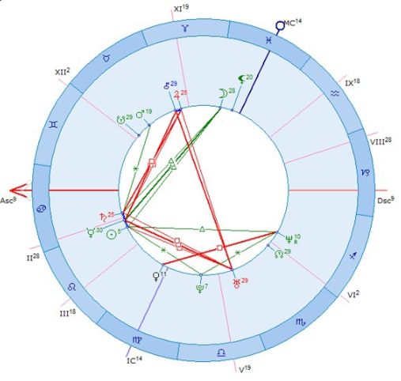
ФОТОГРАФ
-Во-первых, Рыбы на MC - это творчество человека "за кадром" -фотограф, режиссёр, создатель иллюзий – программист в том числе
-Во-вторых, человек с битым У6П11- работа без графика.
При профориентации можно оттолкнуться от самых сильных точек гороскопа:
-Луна У1П10 в тринах – человек имеет чувствительное отношение к темам профессионализма и статуса. Такие люди на автопилоте рано идут в социум, им важно ощущать свою популярность.
-Стать известным – правильный выбор, Луна У1У2П10 - чем персона популярнее, тем больше его заработки. А тема заработка волнует натива, получая доход он чувствует себя в безопасности – К2 в Раке.
-Трины к Луне укажут на источники дохода:от Солнца во Льве и согретого им Меркурия – заработок на теме праздников, на своём имени, за счёт продуктов интеллектуального труда. Математический склад ума – связь Солнца с Меркурием, Сатурном, Ураном. от Сатурна У7П1 –от публики, клиентов, найти которых помогает личная активность, самопрезентация.
Натив много лет совмещал работу программистом и заработки на фотографии, нередко нарушая режим организации, сбегая на сьемки (У6П11 + Хирон). Начинал он работать фотографом на свадьбах – вот где включилось Солнце во Льве как источник дохода. Со временем об уникальном стиле его фотографии (который он оттачивал) стали говорить – подключился Меркурий. И клиенты идут к нему не потому, что им нужна фотография, а потому что им нужен именно он.
АСТРОЛОГ НАСТЯ ЛЁНИНА

Slide 37
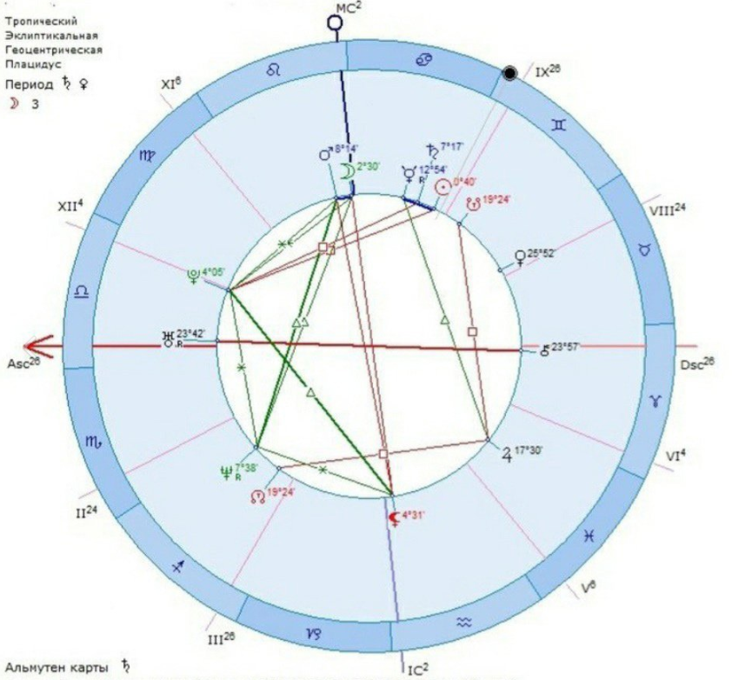
МАСТЕР МАНИКЮРА
-Марс это острые предметы, так что можно не только ногти пилить, но и волосы стричь. Так же Марс в этой карте символизирует клиентов (у7). Получается - доход от клиентской деятельности, чем быстрее человек выполняет работу, чем он опытней, тем больше денег. И ориентироваться надо на клиентов с доходом выше среднего.10 дом во Льве - работа в сфере моды и красоты
-Луна прям на МС указывает на работу в женском коллективе или с женщинами-клиентами. Кроме того, это указание на карьеру в сфере обслуживания.
-Нептун во 2м - доход от химии, красок, красоты
АСТРОЛОГ НАСТЯ ЛЁНИНА

Slide 38
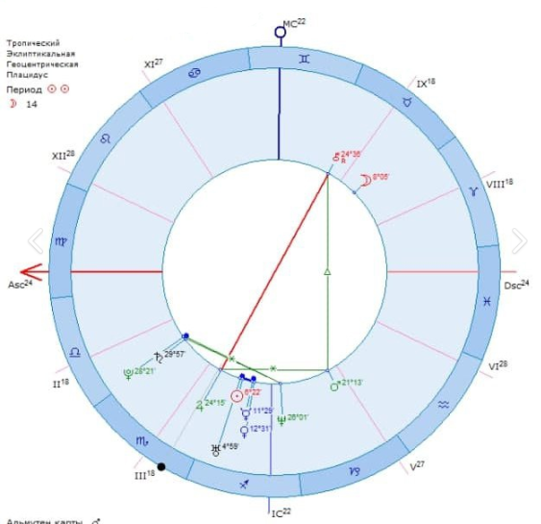
ИНЖЕНЕР
-Асц карты в знаке Девы. Тяга к точным наукам. Можно проявить себя в занятии с техникой либо документацией. Возможно соединить два в одном и работать со сложной технической документацией.
-2, 6, 10 дома находятся в знаках Весы, Водолей, Близнецы. Можно реализоваться в самых многообразных направлениях: работа с людьми, документами, техникой (в любом ее понимании).
-У2 Венера в Стрельце в 3 доме в соединении с Меркурием-заработок приходит через договорную работу, в которой необходимо показывать свой опыт, знания авторитет. Можно сказать, это эксперт по работе с документацией. Необходимо оценивать содержание документов или их соответствие нормам и законам.
-У6 Уран в соединении с Солнцем в 3 доме — работа, связанна с техникой, электричеством. Поскольку Солнце — это то, где человек может раскрыться, не зря девушка отработала там немало лет, она прям на своем месте находилась.
-У10 Меркурий. Про его соединение с Венерой уже говорила.
-Плутон и Сатурн во 2 доме часто указывают на сложную технику. Подобные показатели могут быть у программистов, инженеров, наладчиков, слесарей, обыкновенных трудяг на заводе
-Однако, здесь выражен 3 дом (техника или документы) + заполненный знак Стрельца поэтому девушка, работая в данной сфере, занимается умственной работой, а не физической.
АСТРОЛОГ НАСТЯ ЛЁНИНА

Slide 39
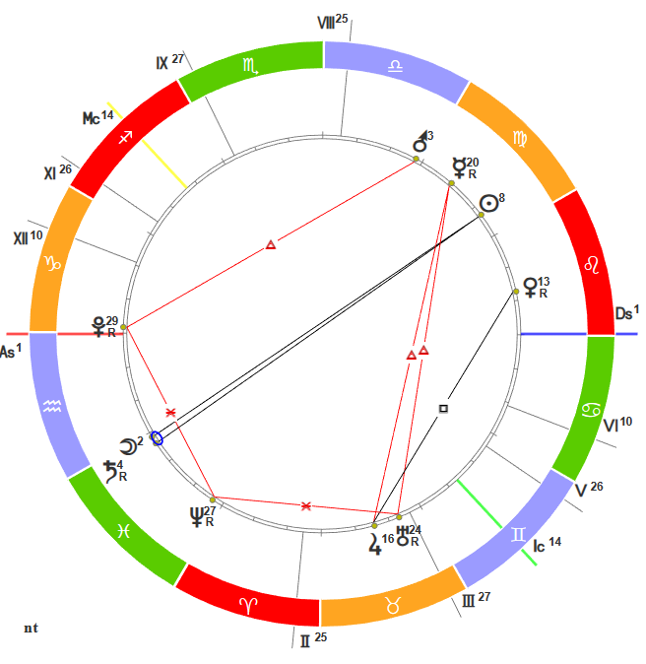
АСТРОЛОГ
-Асц карты в знаке Водолей. В целом по жизни человек интересуется всем необычным. Упр1 в 1 и на асц Плутон.
-У2 Марс в 7 доме – про клиентскую работу. Трин к Плутону в 12 – от мистических направлений. Куспид 2 в Овне – прибыль от гонораров
-У6 Луна в Рыбах – про эзотерику и в своем 1 доме – работа на себя
-У10 Юпитер и Нептун. Юпитер во 2 супер. Нептун в 1 еще и аспектирует 2д. Стрелец – это про эзотерику в том числе.
-Заполнен 7 дом – что неплохо для клиентской работы.
-Сильный меркурий, хоть и ретро – поможет в логических цепочках + есть связь со вторым домом и 10.
АСТРОЛОГ НАСТЯ ЛЁНИНА

